Slide 1
Quality of Service（QoS）服务质量
Wiki定义
QoS是描述和测量服务的整体表现，尤其是用户能看得见的服务。在互联网或分组交换的通信网络，服务质量依据流量优先级和资源预留控制机制，而不是得到的服务质量。服务质量是给不同应用、用户或数据提供不同优先级，或者是保证数据流的服务在一个特定水平。
QoS特征
满足用户对不同服务质量的要求，实时性强且重要的数据包优先处理。
针对不同的流设置不同的优先级实现转发策略，避免拥塞。
需要与应用软件协商流量，需要网络节点预留容量。
QoS使用场景
容量有限的网络，要先传输重要数据包。
需要固定传输速率，对时延敏感的场景，如流多媒体应用。

Slide 2
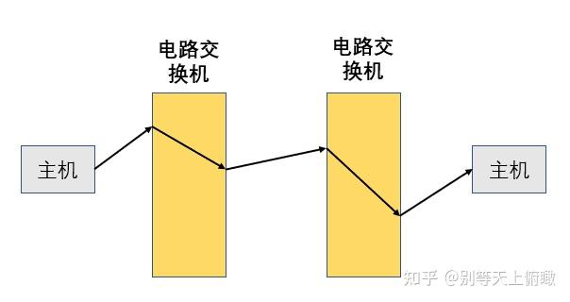
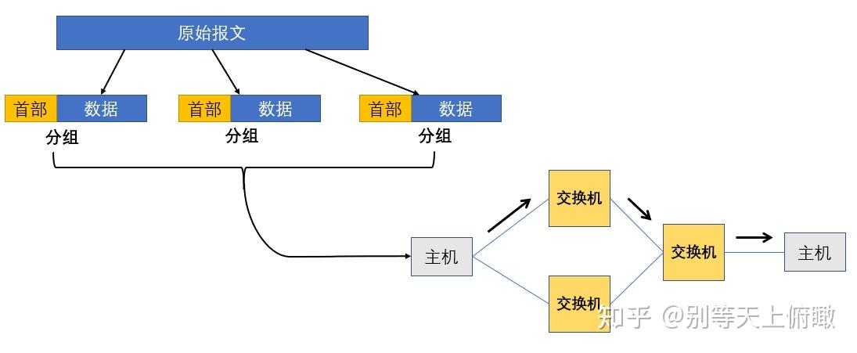
QoS实现机制
电路交换网络
电路交换网络，比如针对声音的传输，在他们的内核协议中使用QoS，当呼叫建立时互联网上每一跳都预留了资源，因此不需要额外程序来实现QoS。
对于商用的VoIP服务，如果额外增加60%的流量，那VoIP将从电话服务质量变为手机服务质量。
分组交换网络
可以替代QoS复杂的控制机制的是超额供应机制。
超额供应能力是根据流量负载峰值计算的。
内部链路的超额供应的大小依赖与用户数量和流量需求。带宽密集型应用和用户的增多导致了超额配置互联网资源不足，需要更新链路。因此不能盲目假设互联网超额供应。

Slide 3
QoS实现机制
现在分组交换的IP网络中，有两种主要的QoS方法。一种是网络应用需求交换的参数系统，一种是每一个包携带确定服务级别的优先系统。
1）Integrated service(IntServ) 综合服务
为领导清出一条专用通道
实现了参数化方法，应用使用RSVP（Resource Reservation Protocol），通过网络来请求和保留资源。但是这不适用于大型网络，因为核心路由器要负责接收、维护和销毁数以万计的连接，他的作用就是高速交换数据包。
2）Differentiated Service(DiffServ) 区分服务
应用优先级模型，DifferServ根据数据包所需的服务类型对数据包进行标记。路由器和交换机使用各种调度策略来响应数据包的优先级，优先级标记是DSCP（Differentiated service code point）在IPV4头部。
领导的车有最高路权

Slide 4
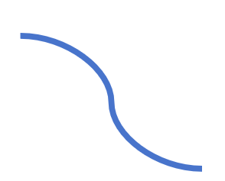



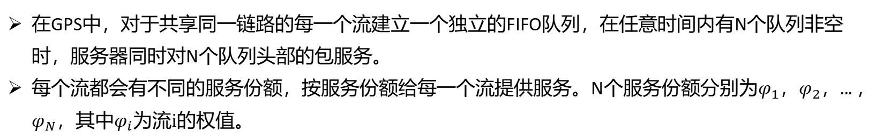
队列调度实现QoS——WFQ
WFQ定义
WFQ(Weight Fair Queue)加权公平队列，WFQ既是GPS(generalized processor sharing)一种基于包的实现，也是FQ(Fair Queue)的一种自然扩展。FQ平等的共享链路流量，WFQ允许调度者为每个流指明是用哪部分流量。
GPS通用处理器共享
GPS是一种理想的流体服务模型。
在GPS中，对于共享同一链路的每一个流建立一个独立的FIFO队列，在任意时间内有N个队列非空时，服务器同时对N个队列头部的包服务。
每个流都会有不同的服务份额，按服务份额给每一个流提供服务。N个服务份额分别为$φ_{1}$，$φ_{2}$，... ，$φ_{N}$，其中$φ_{i}$为流i的权值。
$$φ_{1}$$
flow1
$$φ_{2}$$
调度
flow2
选一个包，放到链路上
$$φ_{N}$$
链路
flowN

Slide 5


队列调度实现QoS——WFQ
GPS通用处理器共享
$$φ_{1}$$
flow1
$$φ_{2}$$
调度
flow2
选一个包，放到链路上
链路
$$φ_{N}$$
flowN
设链路带宽为R，工作是连续的，$W_{i}(t1,t2)$表示在[t1, t2]时间内的流i完成的业务量，则一个GPS在时间[t1, t2]内对流i和流j的服务情况满足：
$$\frac{W_{i}(t1,t2)}{W_{j}(t1,t2)}=\frac{φ_{i}}{φ_{j}}=\frac{r_{i}t}{r_{j}t}=\frac{r_{i}}{r_{j}}$$
② 在[t1, t2]时间内服务的流不变，那这段时间内流i的平均服务速率为
$$g_{i}(t1,t2)=\frac{φ_{i}}{\sum_{jεB(t1)}{φ_{j}}}R$$

Slide 6

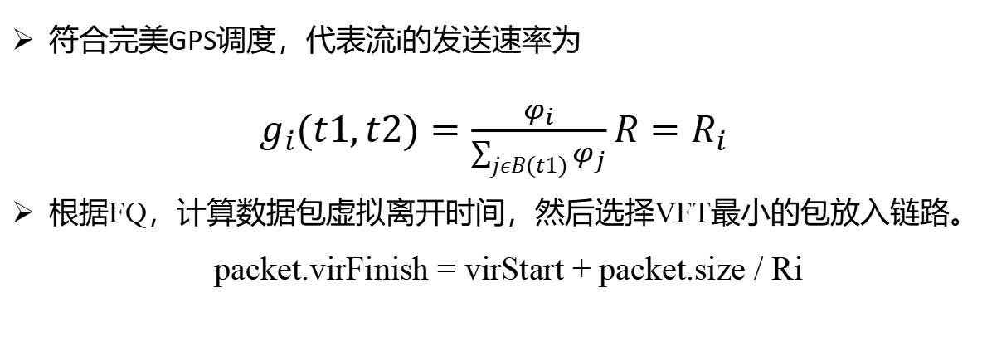
队列调度实现QoS——WFQ
WFQ算法
WFQ算法与只有一个队列的FQ很相似。假设符合完美GPS调度，计算每个数据包的虚拟离开时间Visual Finish Time(VFT)。每当输出链路空闲时，VFT最小的数据包被选择发送。
注意：
1）因为每次链路传送都是一个数据包，都是以速率R传送的，所以长度相同数据包在真实世界里消耗相同时间。
2）因为虚拟时间赋予了不同包不同的虚拟速度，相同长度下，权重大的包传送需要的虚拟时间比权重小的包短，所以权重大的包虚拟离开时间早，优先调度。
3）正因为权重大的包优先调度，导致了在一段时间内权重大的包传送多，平均来看，就是权重大的包传输速率大。
虚拟时间的理论
符合完美GPS调度，代表流i的发送速率为
  $g_{i}(t1,t2)=\frac{φ_{i}}{\sum_{jεB(t1)}{φ_{j}}}R=R_{i}$
根据FQ，计算数据包虚拟离开时间，然后选择VFT最小的包放入链路。
  packet.virFinish = virStart + packet.size / Ri
$$φ_{1}=1$$
flow1
$$φ_{2}=2$$
flow2
根据上面的两个特征，flow1的发送速率要小于flow2的发送速率，因此flow2的VFT小，优先传递flow2。

Slide 7
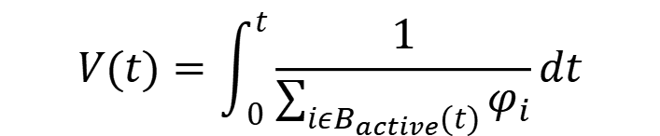

队列调度实现QoS——WFQ
WFQ算法具体计算
将每一个数据包到达或离开的定义为事件，设第j个事件完成的时间为$t_{j}$，链路带宽为R。在[$t_{j−1}$, $t_{j}$]处于活跃状态的数据流是固定的，记为集合$B_{j}$。
$$V(t)=\int_{0}^{t}{\frac{1}{\sum_{iεB_{active}(t)}{φ_{i}}}dt}$$
1）虚拟时间和真实时间转换
$$V(t_{j})=V(t_{j−1}+τ)=V(t_{j−1})+\frac{τ}{\sum_{iεBj}{φ_{i}}}$$
定义虚拟时间函数V(t)，j是事件的编号，i是队列的编号，$τ$为两个时间之间真实时间间隔。
$F_{min}$是包离开的最小的虚拟时间，Next(t)是在t时刻后下一个事件发生的时间，即$F_{min}$真实时间。
$$F_{min}=V(t)+\frac{Next(t)−t}{\sum_{iεBj}{φ_{i}}}$$
虚拟时间增量为当前的真实时间增量除以当前活跃流的权重之和，为什么这么算？
$$Next(t)=t+[F_{min}−V(t)]\sum_{iεBj}{φ_{i}}$$

Slide 8
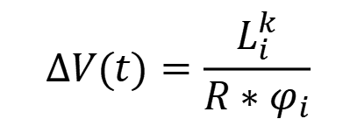
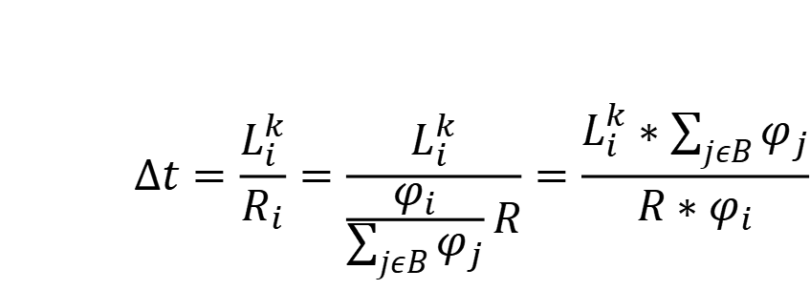

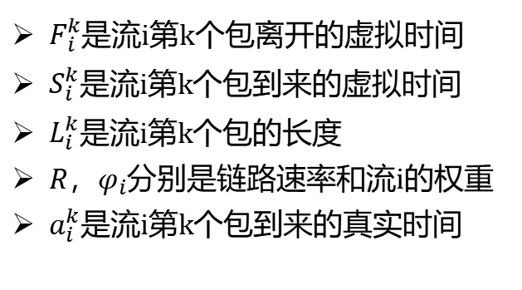

队列调度实现QoS——WFQ
WFQ算法具体计算
2）虚拟离开时间（VFT）的计算
$F_{i}^{k}$是流i第k个包离开的虚拟时间
$S_{i}^{k}$是流i第k个包到来的虚拟时间
$L_{i}^{k}$是流i第k个包的长度
${R，φ}_{i}$分别是链路速率和流i的权重
$a_{i}^{k}$是流i第k个包到来的真实时间
$$F_{i}^{k}=S_{i}^{k}+\frac{L_{i}^{k}}{{R∗φ}_{i}}$$
$$S_{i}^{k}=max\{F_{i}^{k−1},V(a_{i}^{k})\}$$
上一个包离开时间
当前包的到来时间
虚拟时间增量为当前的真实时间增量除以当前活跃流的权重之和。
流i第k个包传输需要的真实时间应该为
  $$∆t=\frac{L_{i}^{k}}{R_{i}}=\frac{L_{i}^{k}}{\frac{φ_{i}}{\sum_{jεB}{φ_{j}}}R}=\frac{L_{i}^{k}∗\sum_{jεB}{φ_{j}}}{{R∗φ}_{i}}$$
$$∆V(t)=\frac{L_{i}^{k}}{{R∗φ}_{i}}$$

Slide 9
队列调度实现QoS——DWRR
演变
RR (Round Robin) - 轮询调度
  原理： 依次循环服务每个非空队列，每个队列每次发送一个包。
  QoS 作用：
      基本公平性： 确保每个队列都能获得服务机会，防止饿死。
      无视包长/权重： 按包个数公平，对发送大包的队列不公平（获得更多带宽）。
  适用场景： 需要基本公平且流量包长相近的场景。
WRR (Weighted Round Robin) - 加权轮询
  原理： RR 的改进版。为每个队列分配一个权重(Weight)。调度时，按权重比例决定一个队列在一轮中被服务的次数（或发送的包数）。
  QoS 作用：
      按权重分配带宽： 权重大的队列获得更多服务机会，从而获得更高带宽。
      包长敏感问题： 仍按包个数分配服务机会。如果队列的包长差异大，实际获得的带宽比例会偏离权重比例（大包队列占便宜）。
  适用场景： 需要按权重分配带宽，且各队列平均包长相仿的场景。
如何消除包大小对带宽比例的影响？

Slide 10
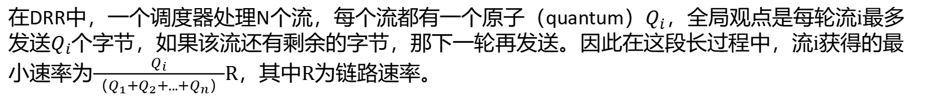
队列调度实现QoS——DWRR
DWRR (Deficit Weighted Round Robin) / DRR (Deficit Round Robin) - 赤字加权轮询
WRR 的重大改进。每个队列维护一个 Deficit Counter（赤字计数器）来消除包大小对带宽比例的影响。
Wiki概述
包的传输速率跟权重成正比
DWRR是一种网络调度算法，与WFQ相似，是基于包的理想GPS(Generalized Processor Sharing)策略的应用，是一个高效（复杂度为O(1)），公平的算法。
思想
在DRR中，一个调度器处理N个流，每个流都有一个原子（quantum）$Q_{i}$，全局观点是每轮流i最多发送$Q_{i}$个字节，如果该流还有剩余的字节，那下一轮再发送。因此在这段长过程中，流i获得的最小速率为$\frac{Q_{i}}{（Q_{1}+Q_{2}+...+Q_{n}）}$R，其中R为链路速率。

Slide 11
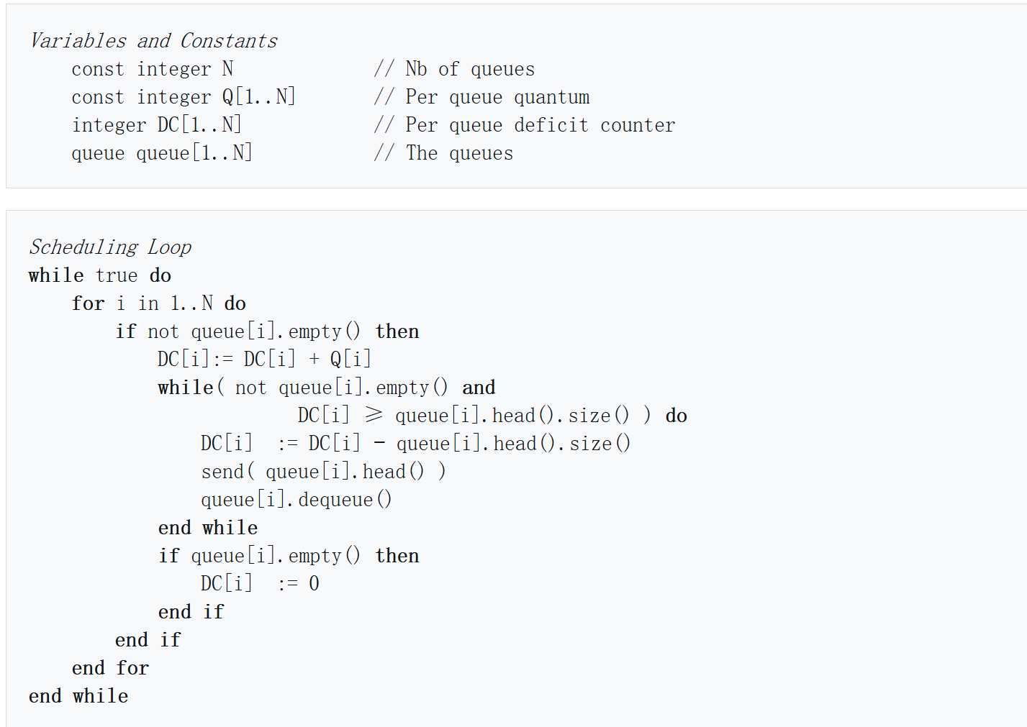

队列调度实现QoS——DWRR
算法
Q保存每个流的权重，由网络管理者设定
DC为赤字数组
包的传输速率跟权重成正比
如果流i的赤字大小$≥$头部包大小，那立刻发送该头部包。
如果流i的赤字大小$<$头部包大小，那该流的赤字累加，直到几轮后大于头部包大小再传送数据。
如果流i传输完成，对应的赤字数组归零。

Slide 12
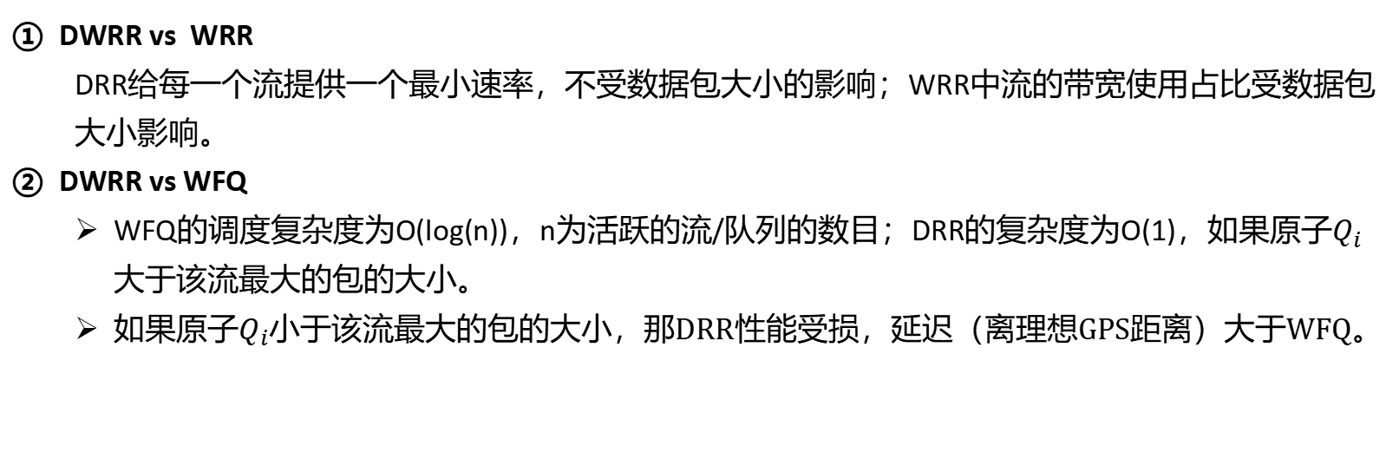
队列调度实现QoS——DWRR
性能比较
DWRR vs WRR
  DRR给每一个流提供一个最小速率，不受数据包大小的影响；WRR中流的带宽使用占比受数据包大小影响。
DWRR vs WFQ
  WFQ的调度复杂度为O(log(n))，n为活跃的流/队列的数目；DRR的复杂度为O(1)，如果原子$Q_{i}$大于该流最大的包的大小。
  如果原子$Q_{i}小于$该流最大的包的大小，那DRR性能受损，延迟（离理想GPS距离）大于WFQ。
应用
Linux内核实现相应功能
Cisco（思科）和Juniper（瞻博）路由器，实现了DRR修正版本。因为DRR时延对某些大包流量可能较大。修正版本给予这些队列更高的优先级，其他队列使用标准的DRR算法。

